Slide 1
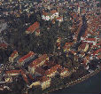
PTUJ

Slide 2
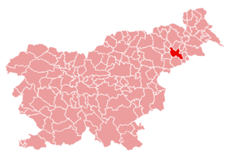
Ptuj leži v severo-vzhodnem delu Slovenije, v Panonskem svetu, natančneje v Podravju. Obdajajo ga Ptujsko polje, Haloze, Dravsko polje in Slovenske gorice. Skozi Ptuj teče reka Drava. Mesto leži na nadmorski višini 232 m.

Slide 3
ZGODOVINA
Ptuj je najstarejše dokumentirano mesto v Sloveniji.
Ljudje so se tu naselili že v zgodnji kameni dobi
Ko so se tu naselili Kelti, so naselbino urbanizirali
Mesto je bila pomembna strateška točka v obdobju Rimljanov, ki so mestu dali ime Poetovio

Slide 4
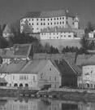
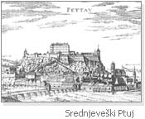
V 6. stoletju, so mesto zasedli Avari
Z uničenjem Avarske države, ob koncu 8. stoletja je Ptuj prišel pod oblast Frankovske države
Od 10. do 16. stoletja je bilo mesto v lasti salzburških nadškofov

Slide 5
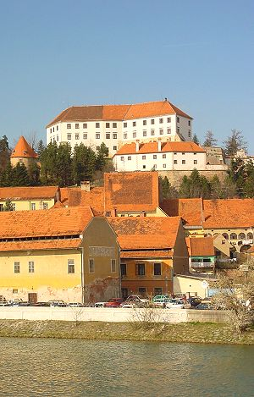
PTUJSKI GRAD
Grad je bil od nekdaj strateško pomemben
Stoji na griču, nad levim bregom Drave
Grad je leta 1311 dal zgraditi salzburški nadškof Konrad I., ki je imel Ptuj v lasti
Pod gradom je bila jantarska pot
Grad danes služi kot muzej

Slide 6
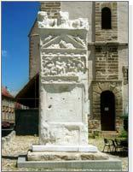
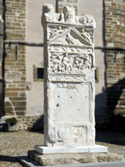
ORFEJEV SPOMENIK
Bil je postavljen v 2. stoletju kot nagrobni spomenik tedanjemu županu
Osrednji relief na spomeniku prikazuje zgodbo o Orfeju in Evridiki
Ostali reliefi prikazujejo grško-egipčanskega boga upanja Serapisa

Slide 7
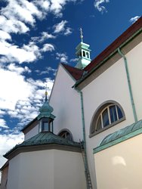
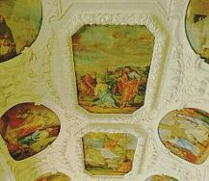
MINORITSKI SAMOSTAN
Imenovan tudi samostan Svetega Petra in Pavla
Najstarejši minoritski samostan v Sloveniji
Ustanovljen naj bi bil leta 1239
Ob stranskem oltarju so bil najdene slabo ohranjene freske, ki prikazujejo gradnjo samostana

Slide 8
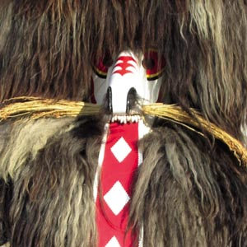
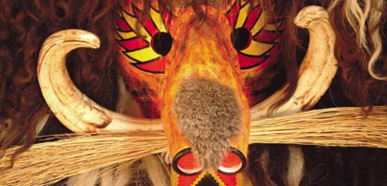
KURENT
Kurent je tipična ptujska maska
Kurenti naj bi preganjali zimo in v deželo vabili pomlad
Njihova oprava so: težak kostum, glasni zvonci okoli pasu, ježevka, usnjeni rogovi in rdeče ali zelene nogavice

Slide 9
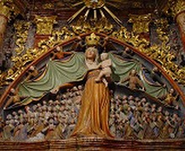
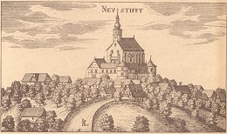
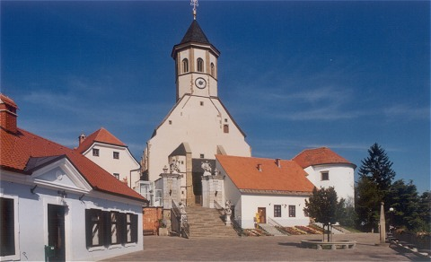
PTUJSKA GORA
Leži na enem od Haloških gričev
Na njej je gotska cerkev z znanim reliefom: Marija zavetnica s plaščem
Marija pod svojim plaščem pokriva 82 oseb, tudi ustanovitelja cerkve in njegovo ženo

Slide 10
KULINARIKA
Značilne ptujske jedi so:
Štajerska juha
Kumare s krompirjem
Ajdova in koruzna potica
Mlinci s puranom
Gobova juha z žganci
Haloška gibanica
Štajerski štruklji
Različna vina

Slide 11
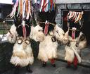
ZANIMIVOSTI
Orfejev spomenik so v srednjem veku uporabljali kot sramotilni steber za grešnike
Najstarejše najdbe, najdene na Ptuju izhajajo tudi iz 3. tisočletja pred našim štetjem
Kurentu se reče tudi Demon Ptujskega polja
Včasih so se v kurenta lahko obleki samo neporočeni fantje

